Slide 1
Vzdělávací oblast: Jazyk a jazyková komunikace Vyučovací předmět: Český jazyk a literatura Ročník: 6. ročník Anotace: Otakar Batlička životopis, charakteristika povídek, ukázky Podpora vzdělávání v ZŠ Židlochovice, Tyršova 611 Autor materiálu: Mgr. Petra Karpíšková

Slide 2
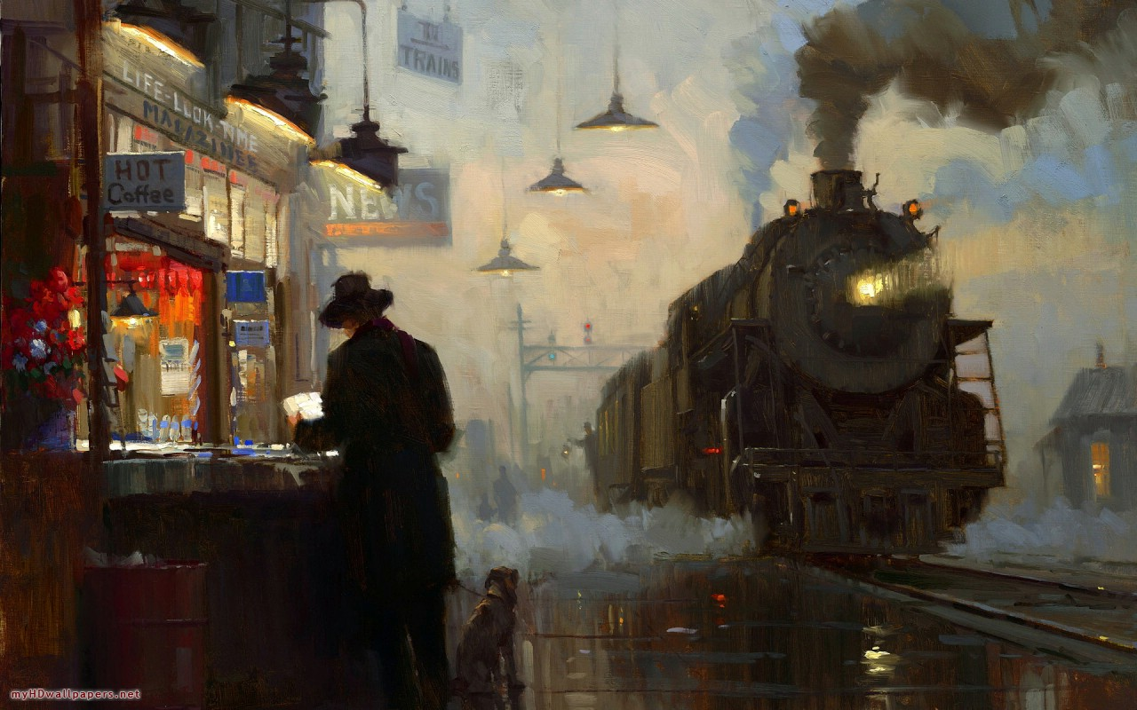
Otakar Batlička

Slide 3
Dílo
Psal dobrodružné povídky. Ztvárnil v nich své vlastní zážitky a příběhy lidí, se kterými se setkal.
Kavalíři odvahy
Muž v podpalubí
Na vlně 57 metrů
Na vlnách odvahy a
dobrodružství
Tábor ztracených
Tanec na stožáru

Slide 4
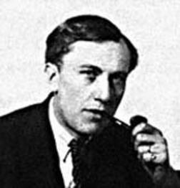
Životopis
1895 Praha – 1942 (koncentrační tábor Mauthausen)
český radioamatér, cestovatel, spisovatel a bojovník proti nacismu.
V roce 1946 mu byl udělen Válečný kříž.
Po okupaci Československa se stal členem Obrany národa, pro niž pracoval jako radiotelegrafista. Obstarával spojení s Londýnem.
Procestoval Jižní Ameriku, Afriku a Austrálii. Ve světě se naučil jazyky: angličtinu, němčinu, španělštinu, portugalštinu, francouzštinu, ruštinu, norštinu, švédštinu a jako jeden z mála také jazyk indiánského kmene guaraní.
Podrobný životopis

Slide 5
Povídky o slonech
V které zemi se povídka Džitti Doig odehrává?
Jak se v této zemi nazývá vládce a jeho žena?
Proč sloni hlavního hrdinu nezabili?
Co v arabštině znamená slovo sahib? Oslovuje tak hrdina majitele plantáží?
Charakterizuj majitele slona.
Jak slona týrá?
Po čem slon nejvíce toužil?
Co si myslíš o zvířatech, která žijí v zajetí?
Jsou tyto příběhy psány v ich-formě, nebo v er-formě?

Slide 6
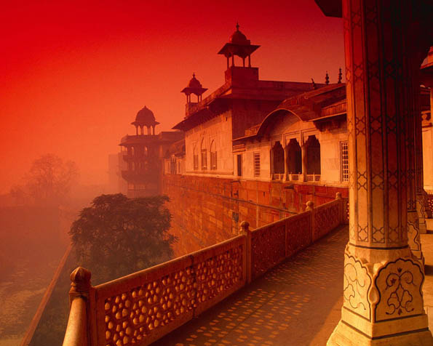
Živá ŘEKA
Usměvavý Dick

Slide 7
Úkoly k Povídkám
Kde se příběh odehrává?
Vysvětli název povídky.
Jak zvířata reagovala na příchod termitů?
Jakým způsobem zachránili hrdinové tábor před termity.
Charakterizuj hlavního hrdinu povídky Usměvavý Dick.

Slide 8
Použitá literatura
BATLIČKA, Otakar . Na vlnách odvahy a dobrodružství. Ostrava : Profil, 1989. 447 s.
DANEŠ, Josef . Otakar Batlička, OK1CB. Jiskry, lampy, rakety [online]. 2008, 1, [cit. 2011-06-19]. Dostupný z WWW: <http://www.ok2kkw.com/next/ok1cb.htm>.
Otakar Batlička. In Wikipedia : the free encyclopedia [online]. St. Petersburg (Florida) : Wikipedia Foundation, 12.8.2005, last modified on 2.3.2011 [cit. 2011-03-24]. Dostupné z WWW: <http://cs.wikipedia.org/wiki/Otakar_Batlička>.
Obrázky:
www.myhdwallpapers.net/wallpapers/Train-station-painting-1280x800.jpg
www.myhdwallpapers.net/wallpapers/Photoshop-locomotive-1280x800.jpg
www.kdb.cz/files/images/medium/2202.jpg
http://klokan.wz.cz/fotky3/5924_Termitiste_u_Barkly_Homestead.jpg
http://t3.gstatic.com/images?q=tbn:ANd9GcQf31aVYmnAZY6z8zsk8uSubfNSUn9A9jJfqCnZFv8uTu_u2Y7v8EAOcBkm

